Slide 1





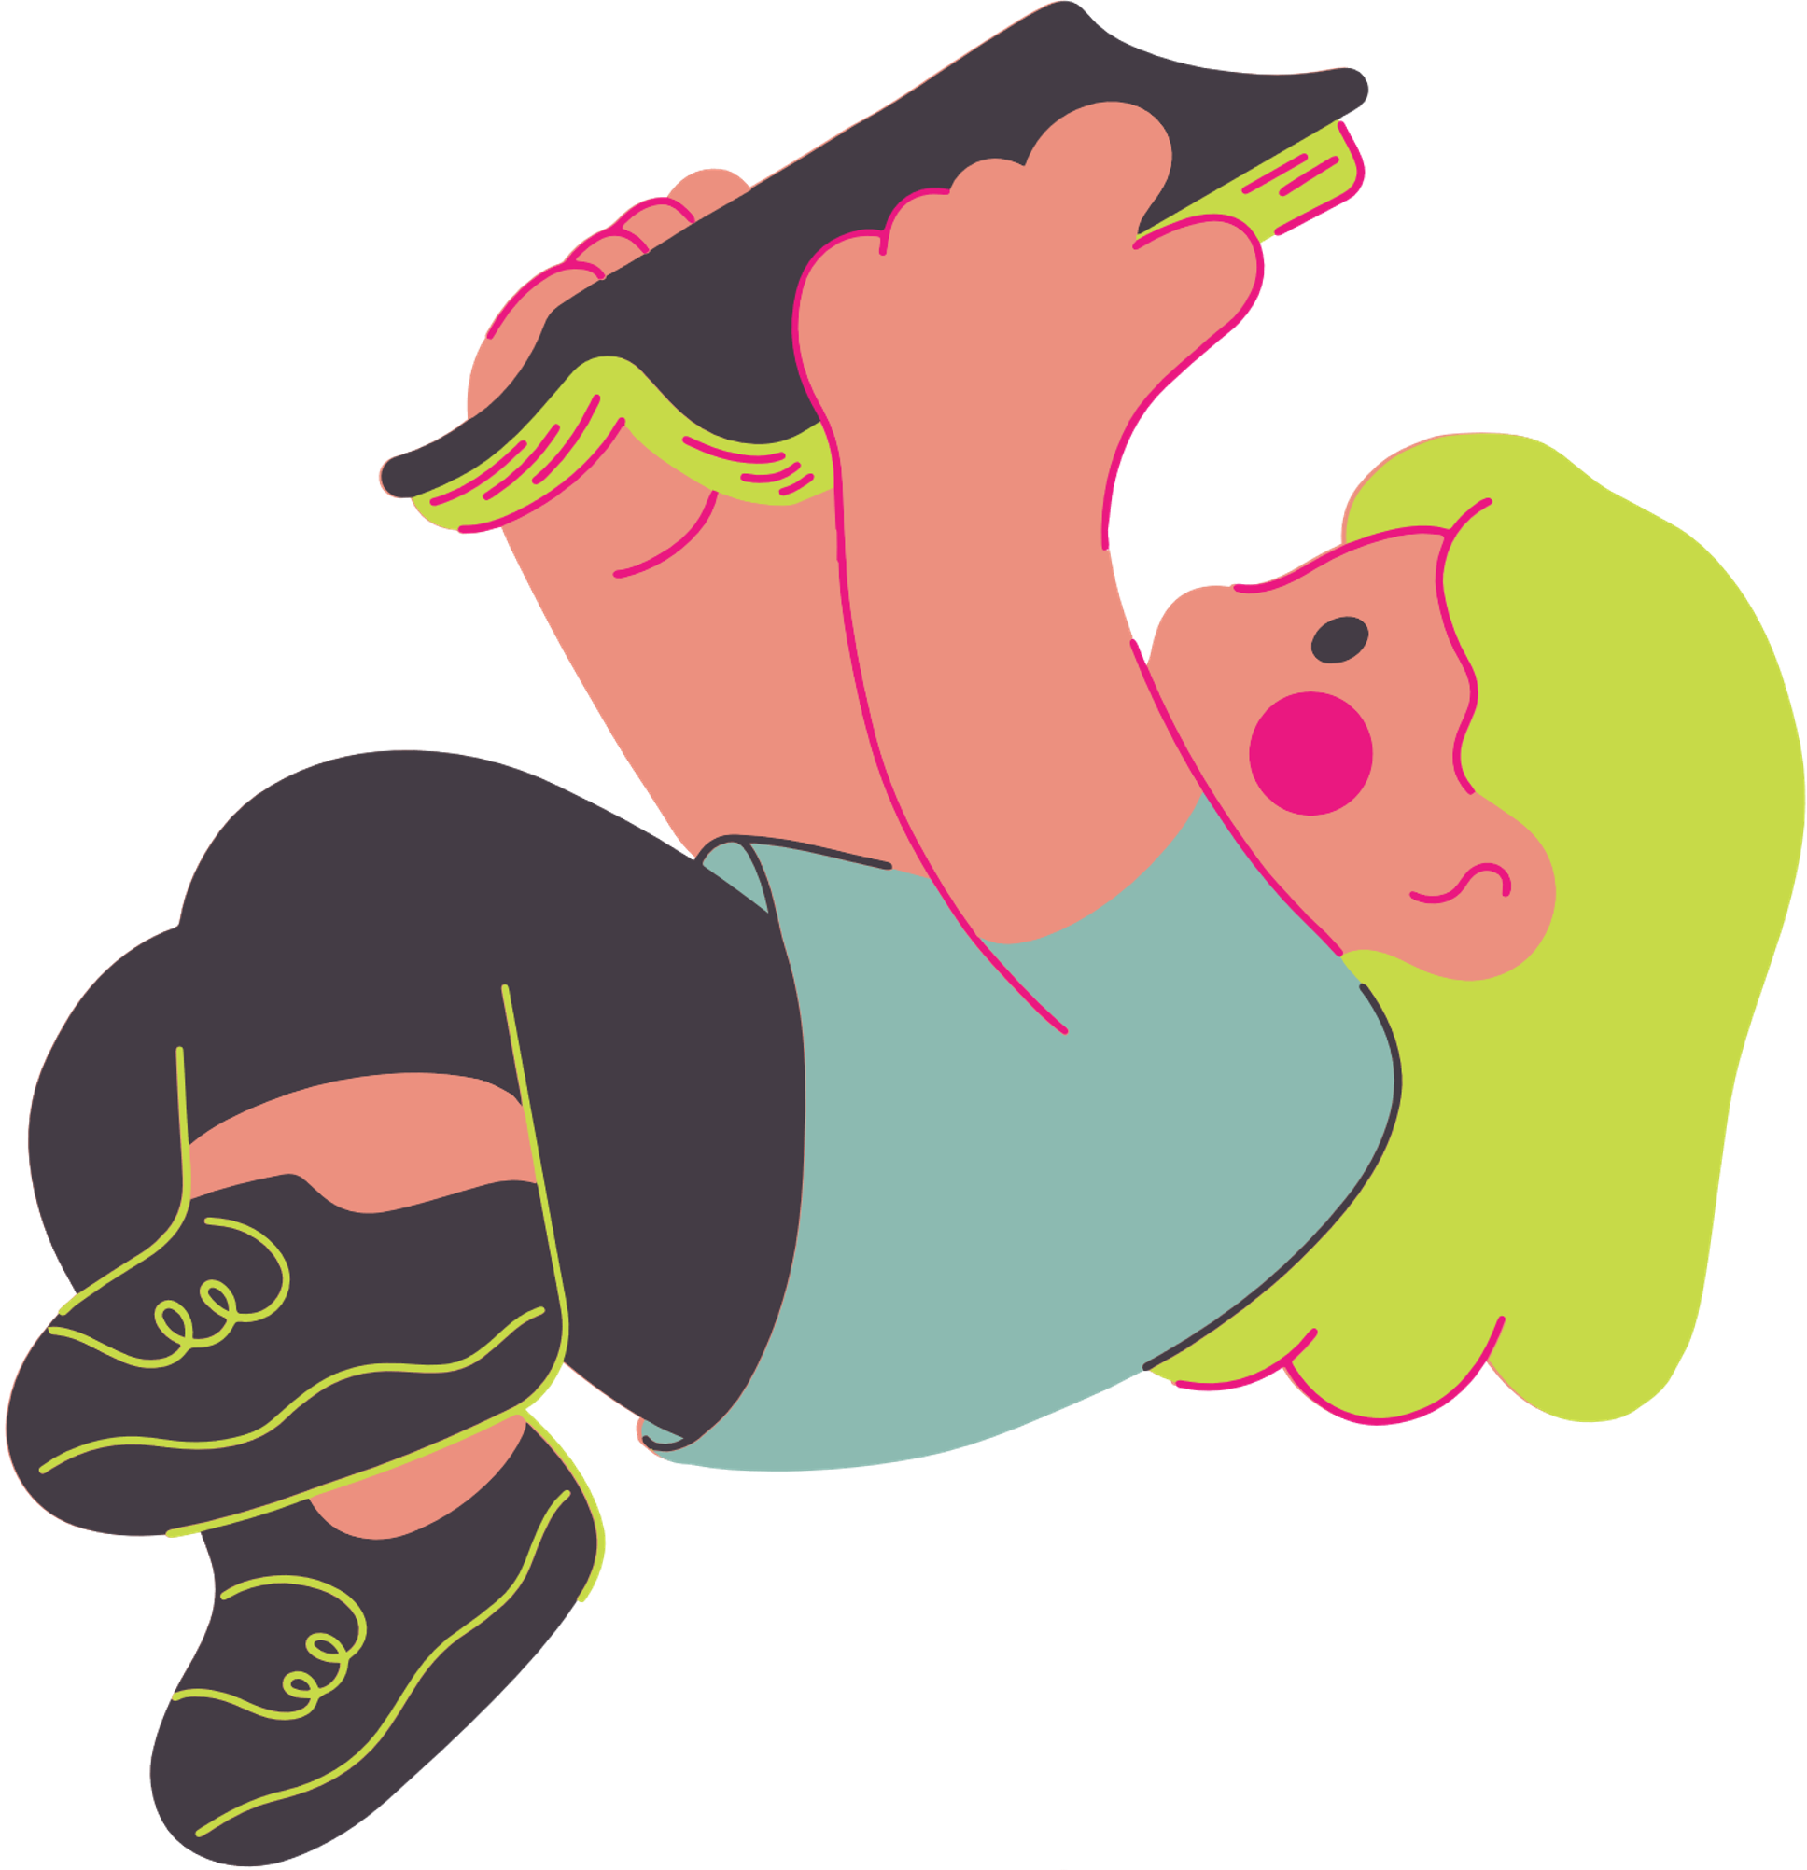



Slide 2




- Tự đọc được một số bài thơ hoặc ca dao về lòng biết ơn.
- Hiểu và tự hào về lịch sử dựng nước và giữ nước của cha ông, biế ơn những thế hệ đi trước.
- Phát triển năng lực ngôn ngữ, giao tiếp và hợp tác, tự học, tự giải quyết vấn đề và sáng tạo.
Chăm chỉ, trách nhiệm, biết ơn.
Ý thức và yêu thích đọc sách

Slide 3

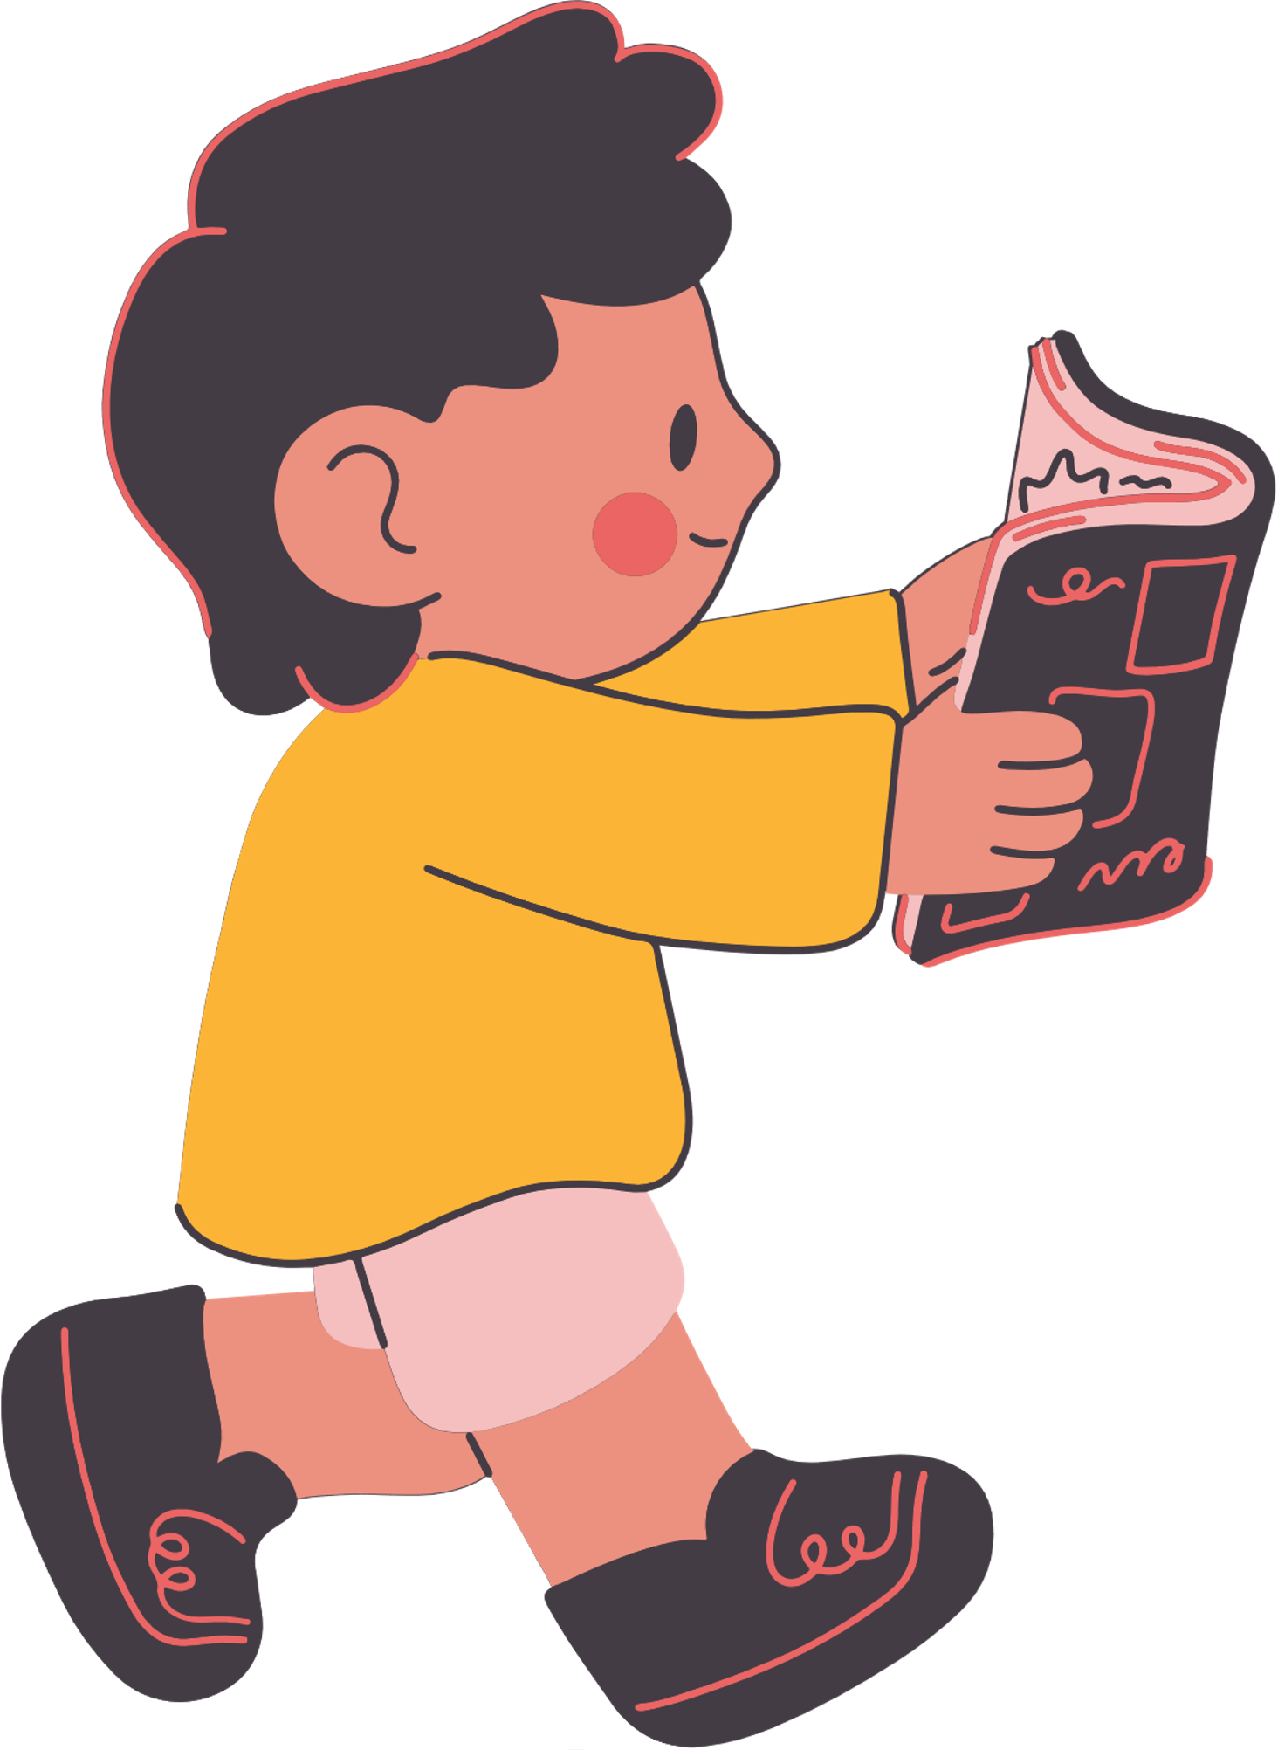
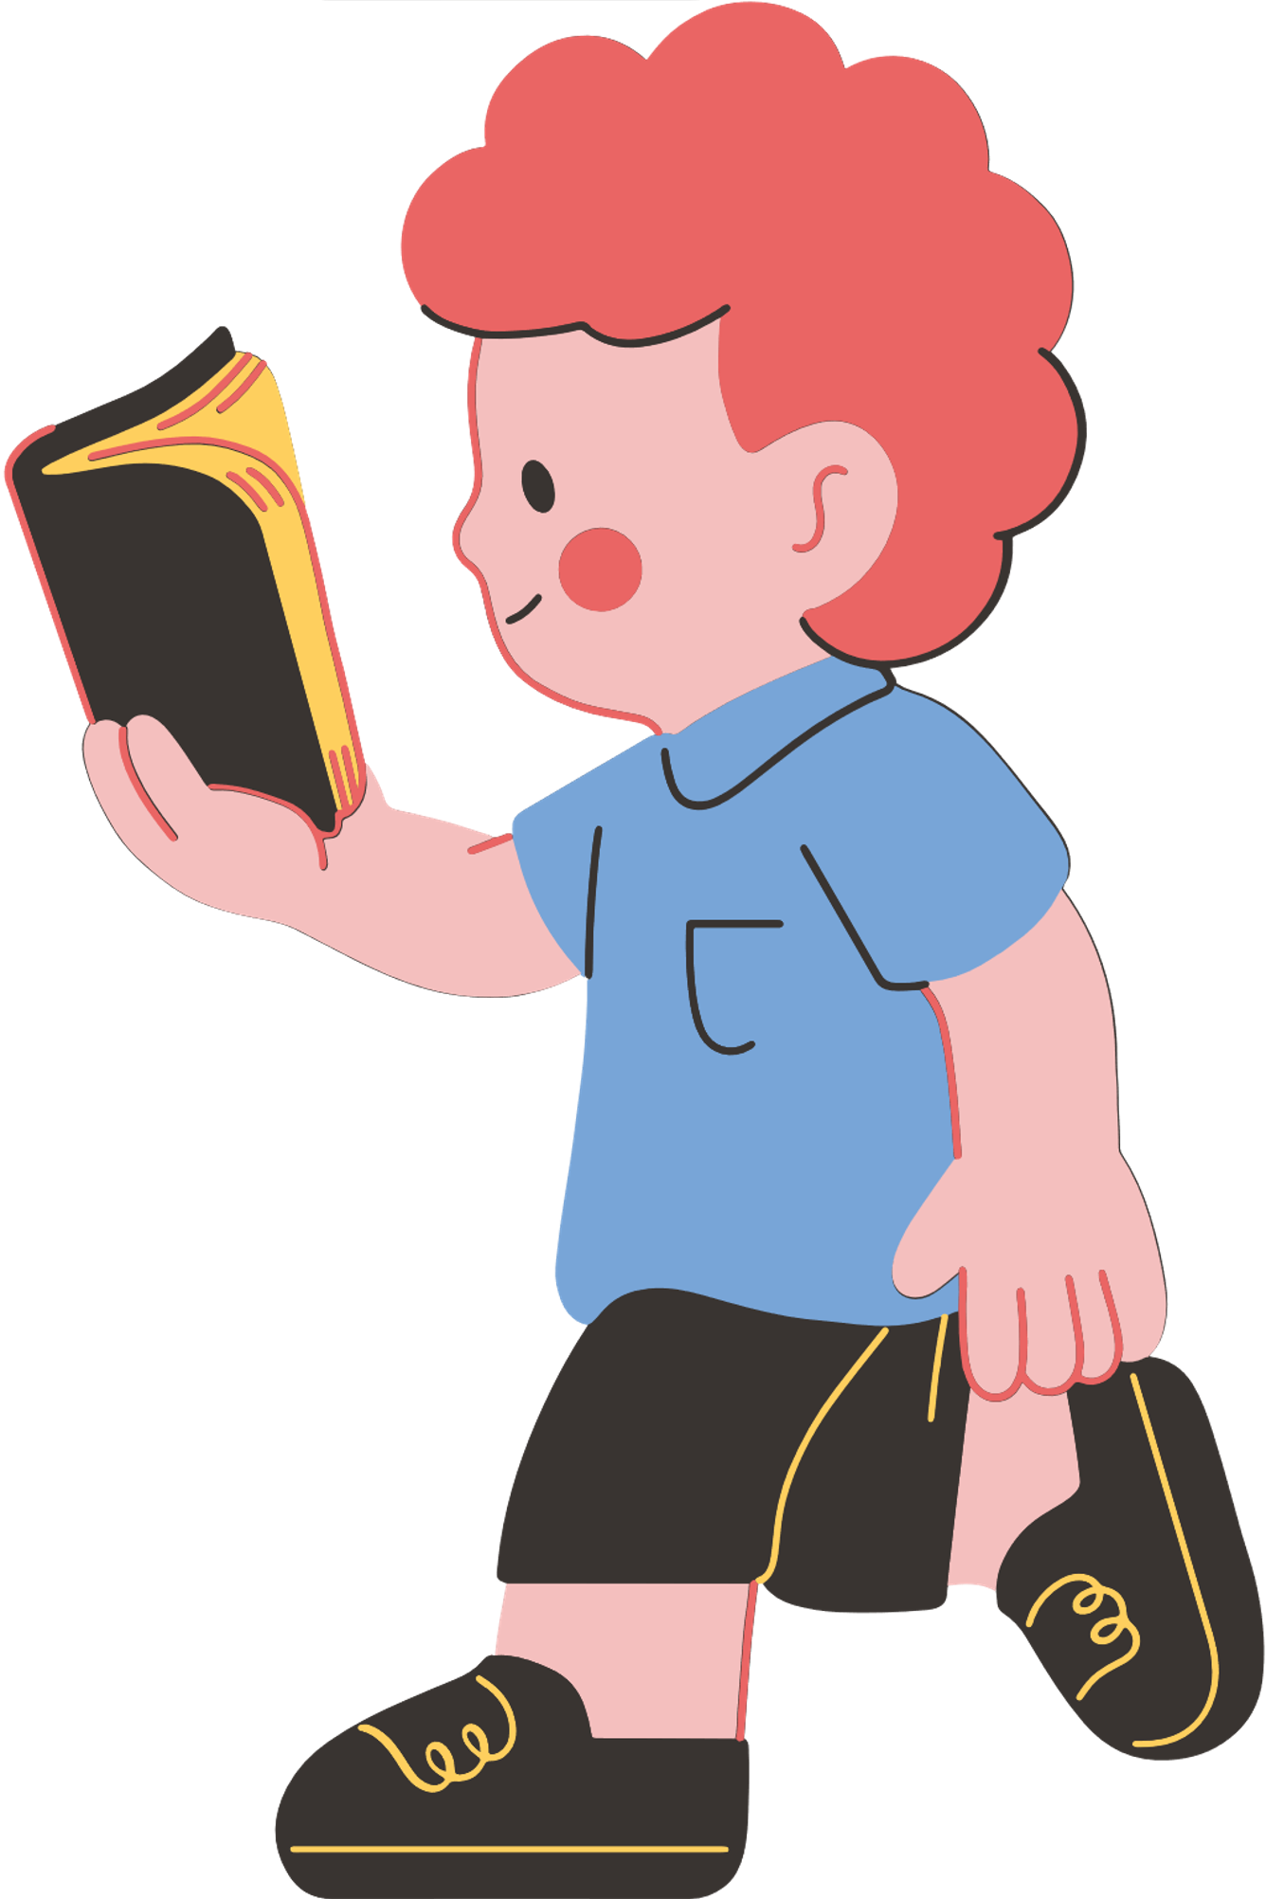

Slide 4
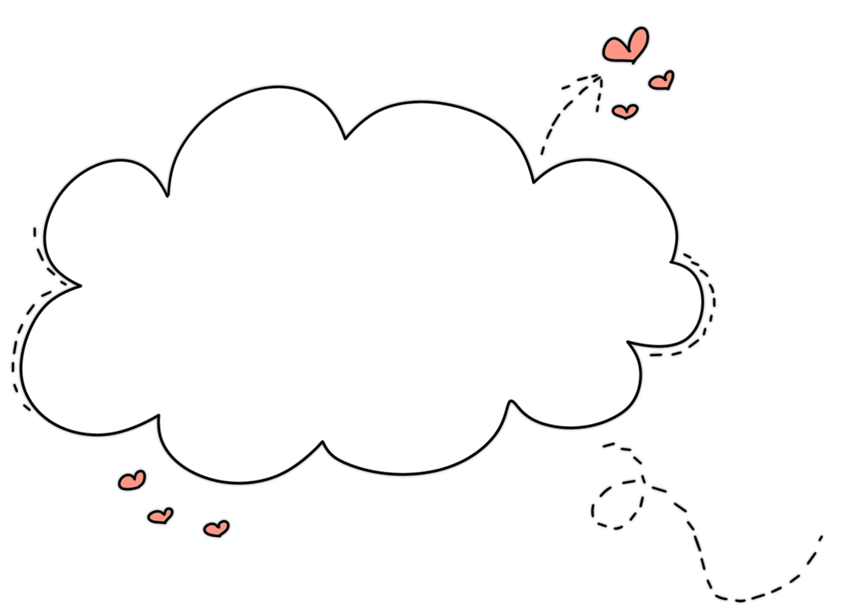
Hãy chia sẻ một điều em cảm thấy biết ơn trong cuộc đời mình.

Slide 5




Slide 6
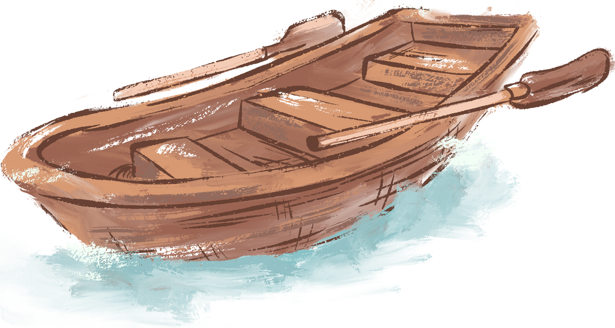
1.
Đọc đoạn thơ, bài thơ hoặc bài ca dao về lòng biết ơn.
G: Ăn quả nhớ kẻ trồng cây
Có bát cơm đầy nhớ đến nhà nông
Đường đi cách bến cách sông
Muốn qua dòng nước, nhớ ông lái đò
(Ca dao)

Slide 7


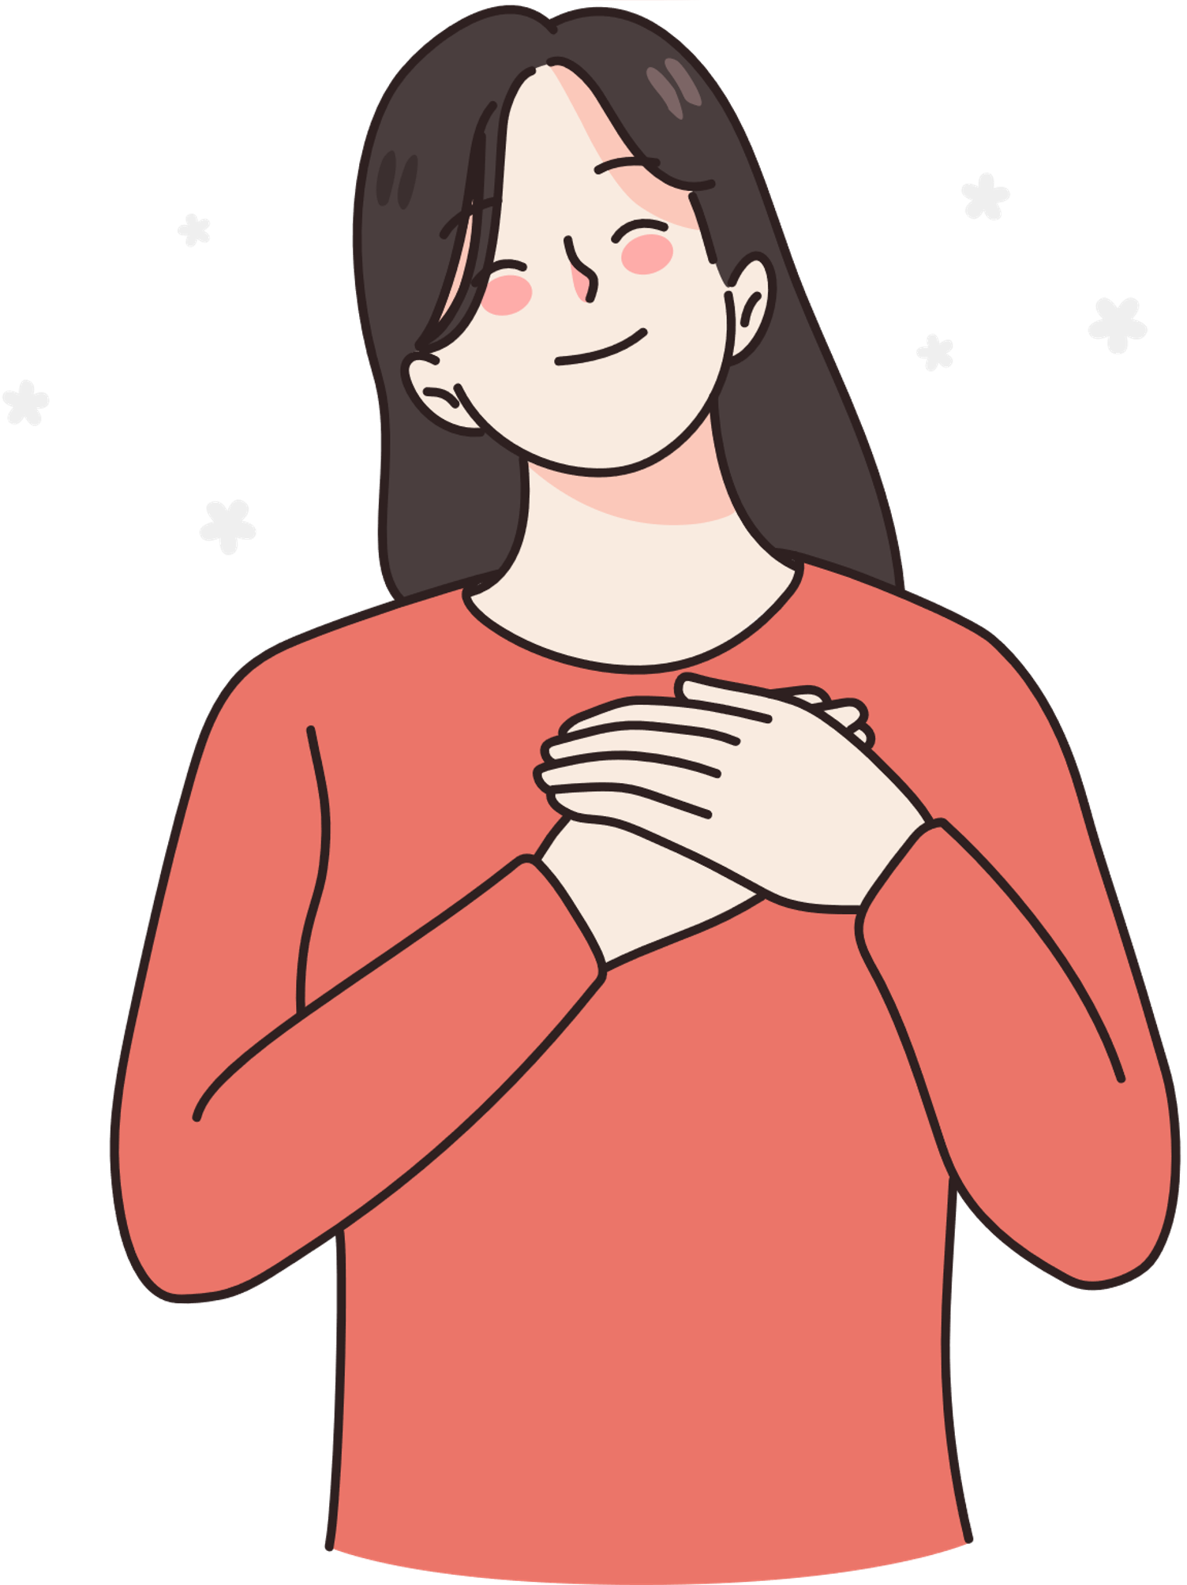
Lòng biết ơn
Tác giả: Tú Yên
Xin cảm ơn buổi sớm mai thức dậy
Ta có thêm một ngày mới để yêu thương.
Xin mang ơn những buổi hoàng hôn vươn
Ta có được bữa cơm gia đình hạnh phúc.
Xin biết ơn giấc mộng đầy cảm xúc
Ta có thể rèn tâm thức được bình yên.
Nếu một mai ra đi trong an nhiên
Ta sẽ mỉm cười với lòng đầy cảm kích.

Slide 8


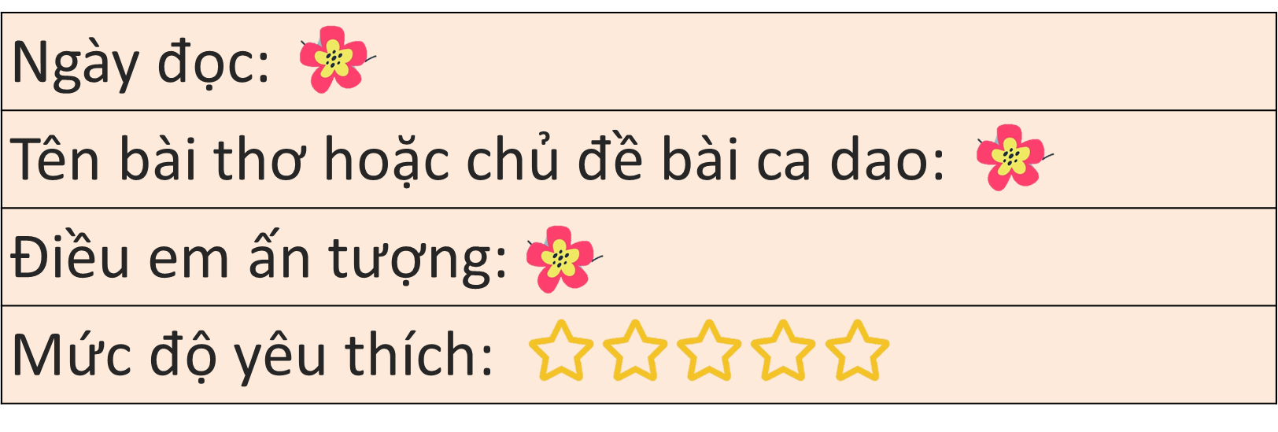
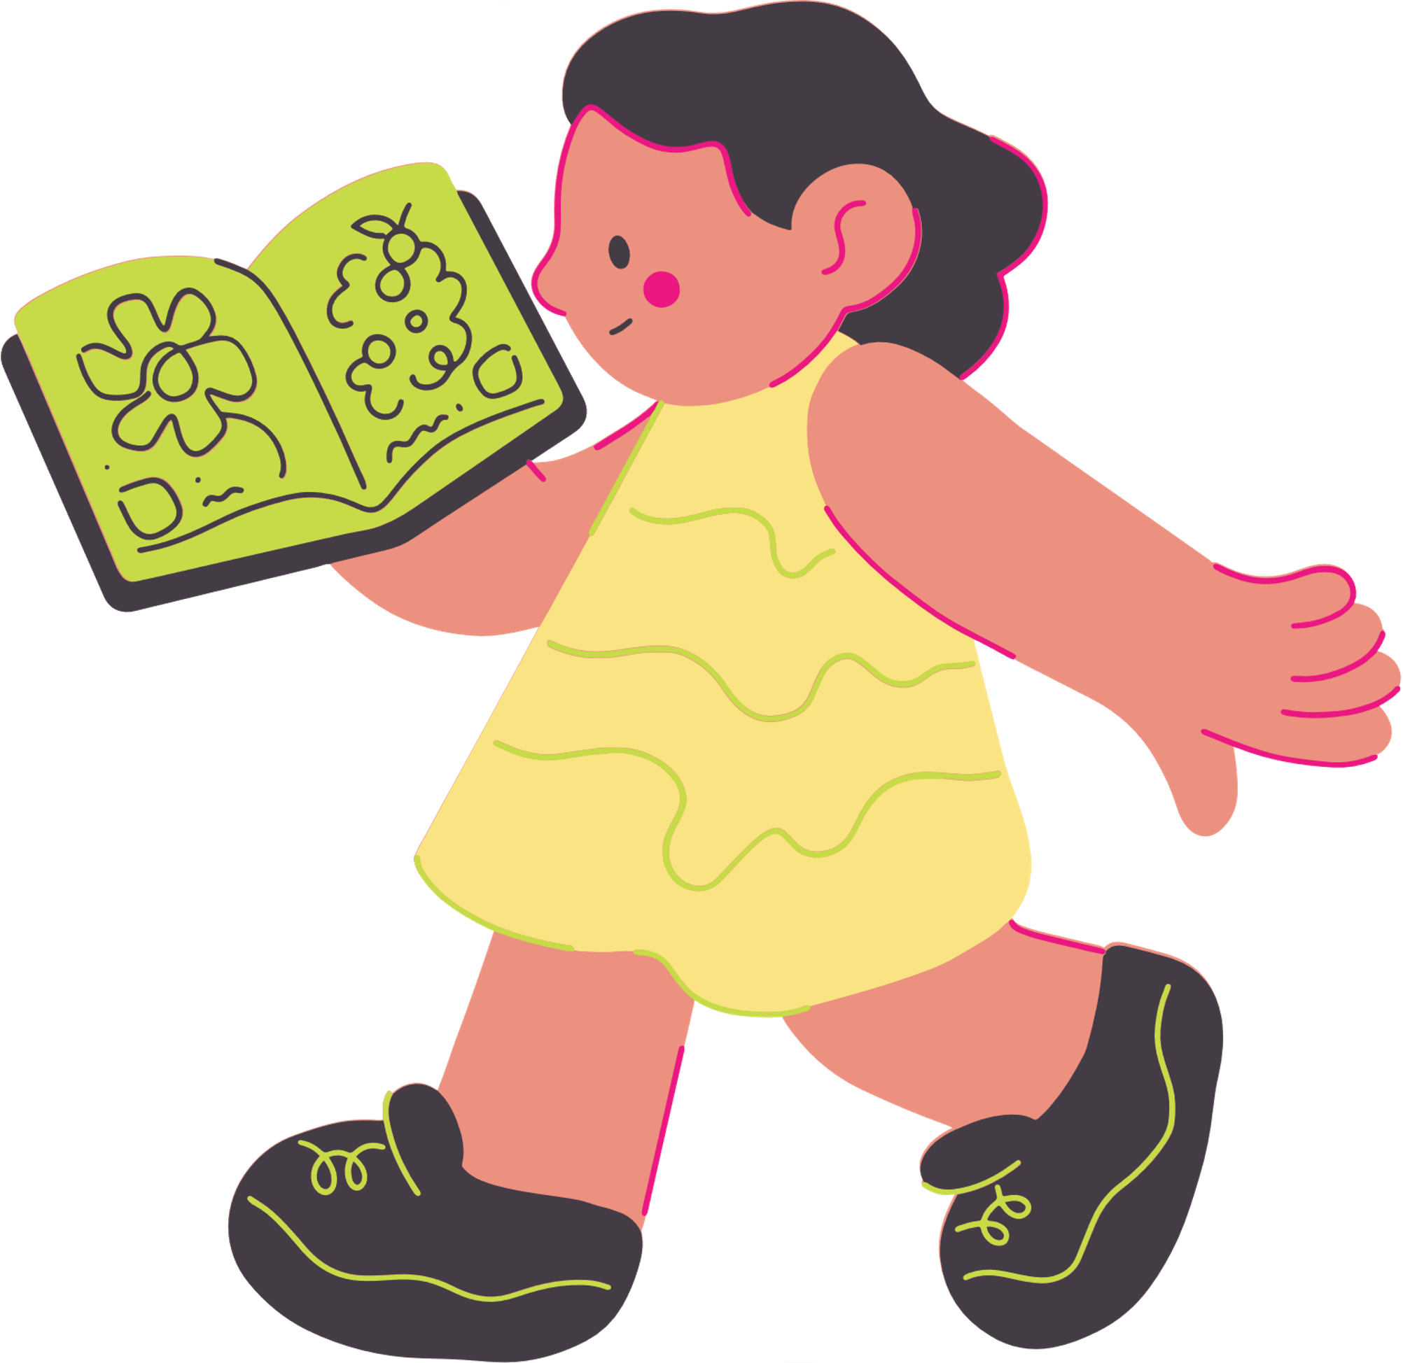

2- Viết phiếu đọc sách theo mẫu

Slide 9
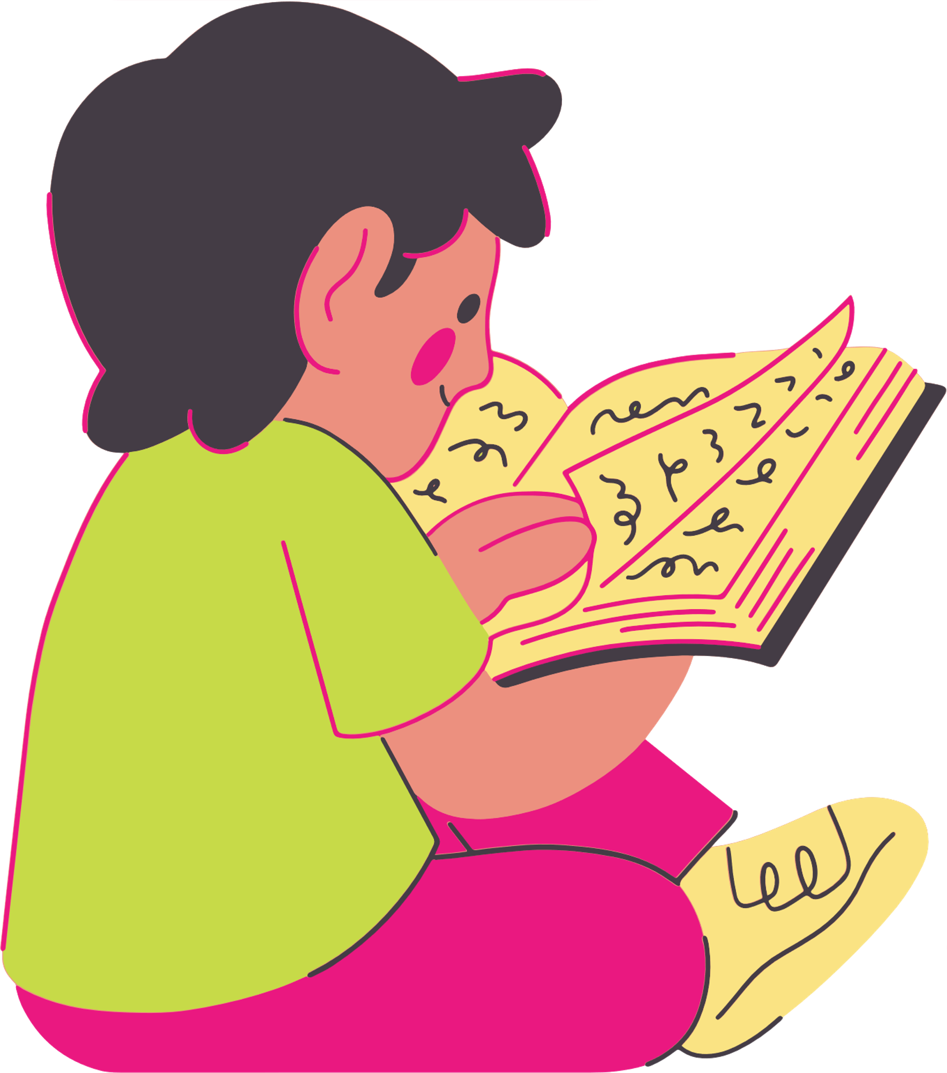



Slide 10

Em hãy chia sẻ với người thân về những câu ca dao tục ngữ về lòng biết ơn.

Slide 11
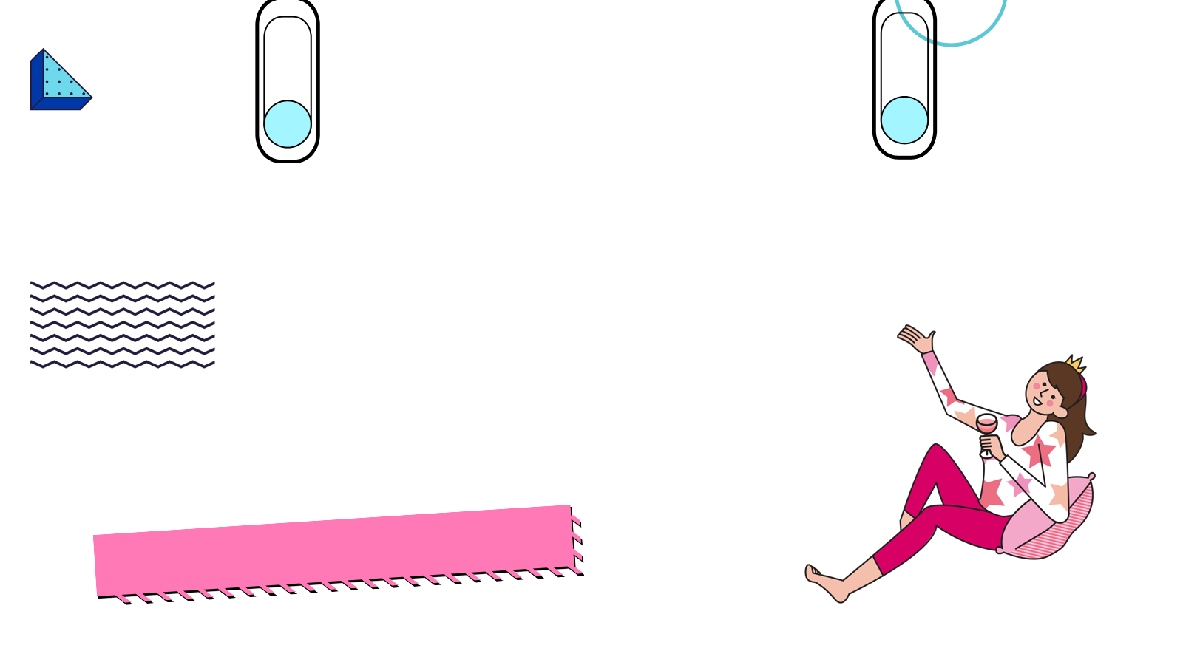



DẶN DÒ
Hoàn thành phiếu ĐMR
Kể lại câu chuyện Chàng trai làng Phù Ủng cho người thân nghe
Notes:
11

